Slide 1
Studiju kursa «Digitālais mārketings» lekciju materiāli 1.1. tēma «Ievads digitālajā mārketingā un tā vadība»
Autors: dr.oec., prof. Gunta Grīnberga-Zālīte
«Digitalizācijas iniciatīvas studiju kvalitātes pilnveidei augstskolu stratēģiskās specializācijas jomās»
Projekts Nr. 8.2.3.0/22/A/005

Slide 2
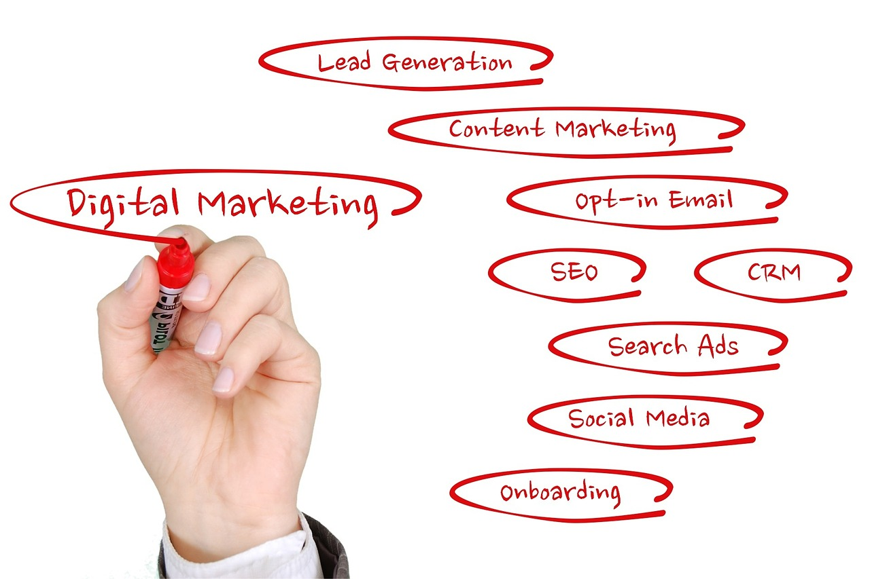
Digitālā mārketinga jēdziens un tā būtība
Digitālais mārketings ir tirgzinības forma, kas koncentrējas uz mārketinga aktivitātēm internetā. Tas ir daudzu darbību kopums dažādās platformās un kanālos ar mērķi uzlabot pārdošanas rādītājus, veidot atpazīstamību, tādējādi veicinot biznesa izaugsmi.
Digitālais mārketings iekļauj dažādus virzienus, no kuriem atpazīstamākie ir:
e-pastu mārketings,
sociālo tīklu mārketings,
SEO aktivitātes (skat. nākamo slaidu)
YouTube, u.c. digitālā satura platformas.
Projekts Nr. 8.2.3.0/22/A/005

Slide 3
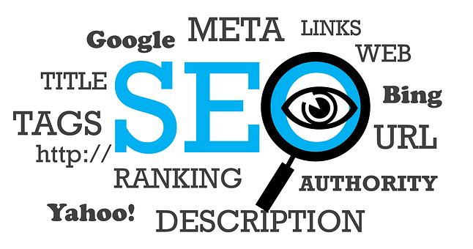
SEO (searching engine optimization) uzdevumi un izmantošanas nozīmīgums
SEO pakalpojumi un mājas lapas SEO optimizācija ir nepieciešama, lai jūsu mājas lapa nonāktu Google un citu meklētājsistēmu pirmajās lapās.
Galvenais SEO mērķis ir padarīt klienta mājas lapu pieejamu to potenciālajiem apmeklētājiem un klientiem, kā arī radīt zīmola atpazīstamību. Ja Jūsu mājas lapa nav redzama, nav atrodama, tad tā nepilda savu tiešo funkciju – nepiesaista jaunus klientus.
Mājas lapu SEO optimizācija ietver sevī dažādas izpētes un uzlabojumus, kas ir jāveic ievērojot noteiktu secību, lai rezultāts būtu efektīvs.
Veicot mājas lapas uzlabošanu, tā būs atrodama lietotājiem uz viņu pieprasītajiem atslēgvārdiem Google un citās meklētājsistēmās, kas palielinās Jūsu zīmola atpazīstamību, piesaistīs jaunus klientus un galvenais – palielinās apgrozījumu, lai ļautu attīstīt biznesu nākamajā līmenī.
Avots: SEO MEDIA, 2023

Slide 4
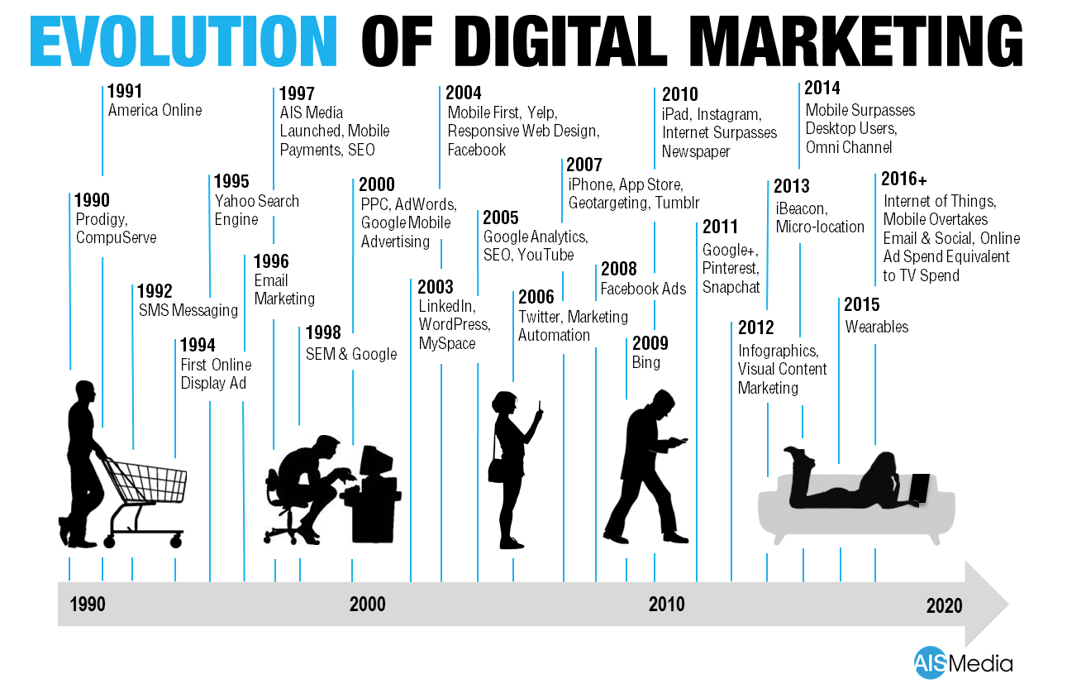
Digitālā mārketinga attīstības vēsture
Termins «digitālais mārketings» 1.reizi tiek lietots 1990.os gados līdz ar Web 1.0 platformas attīstību
1995.gadā tiek palaista meklētājprogramma Yahoo
1996. gadā tiek palaistas meklētājprogrammas HotBot, LookSmart un Alexa
1998. gadā parādās Google meklētājprogramma, drīz pēc tam Microsoft MSN
2003.-2004.gadā tiek palaistas pirmās sociāli tīklu platformas MySpace, Facebook, kam seko sīkdatnes (cookies), bija vēl viens svarīgs pavērsiens digitālā mārketinga nozarē.
2004 …..mūsdienās tā sīkdatņu izmantošana ir mainījusies, tagad tās tiek kodētas, lai piedāvātu tirgotājiem dažādus veidus, kā vākt burtiskus lietotāja datus.
Avots: https://www.business2community.com/digital-marketing/evolution-digital-marketing-enterprise-01651652

Slide 5
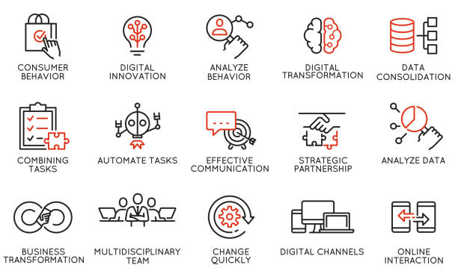
Digitālā mārketinga aktualitātes pamatojums
Šodien gandrīz katram iedzīvotājam ir pieeja kādai viedierīcei ar interneta pieslēgumu, vairumam tās ir pat vairākas ierīces.
Interneta pieejamība mūsdienās ir praktiski visur, iedzīvotāji tajā labprāt pavada laiku ne tikai veicot ar darbu saistītas aktivitātes, bet arī iepērkoties, meklējot informāciju, mācoties, patērējot izklaidējošu saturu.
Internets ir visērtākā vieta, kur uzrunāt savu mērķauditoriju.
Sociālie tīkli, interneta reklāmas, e-pasts, video platformas un citi kanāli ļauj precīzi pielāgot informāciju katram mārketinga mērķim un mērķauditorijai.
Projekts Nr. 8.2.3.0/22/A/005

Slide 6
Digitālā mārketinga speciālista uzdevumi
Tipiski digitālā mārketinga speciālista uzdevumi ir e-pasta ziņojumu sūtīšana, sanāksmju apmeklēšana un satura veidošana, mārketinga stratēģiju uzraudzība un datu analīze .
Tomēr tas, ko digitālā mārketinga speciālists faktiski dara ikdienā, var būt ļoti atkarīgs no organizācijas un produkta vai pakalpojuma, ko viņš tirgo.

Slide 7
Dažas statistikas datu apkopojuma kopīgās atziņas un digitālā mārketinga turpmākās attīstības prognozes
Tiek prognozēts, ka digitālā mārketinga nozare līdz 2026. gadam sasniegs 807 miljardus USD.
2023. gadā to reklāmu īpatsvars, kas orientēts datora lietotājiem būs 39% no kopējiem reklāmas izdevumiemem, savukārt viedtālruņos - 61%.
Līdz 2026. gadam reklāmu īpatsvars, kas orientēts datora lietotājiem būs vairs tikai 31%, bet viedtālruņiem — 69%.
20% uzņēmumu apgalvo, ka digitālā mārketinga panākumu efektivitāti var novērtēt pēc potenciālo pirkumu skaita.
Saskaņā ar Gartner aptauju 72% no mārketinga budžeta tiek novirzīti digitālajam mārketingam.
Kopš 2023. gada Google katru dienu apstrādā 8,5 miljardus meklējumu.
Google ir pasaulē lielākā meklētājprogramma, kas nodrošina 92% globālo meklējumu.
Saskaņā ar personāla atlases uzņēmumu aptauju mārketinga speciālistu darba pieprasījums līdz 2026. gadam palielināsies par 10%.
Klienti tērē par 50% vairāk līdzekļu, iegādājoties produktus no uzņēmumiem, kuri publicē klientu atsauksmes un atbild uz tām.
Vairāk nekā 90% cilvēku pirms pirkuma lēmuma pieņemšanas izlasa atsauksmes tiešsaistē.
Digitālās reklāmas var palielināt zīmola atpazīstamību par 80%
62% mārketinga speciālistu izmanto programmatūru klientu attiecību pārvaldībai.
Avoti: TechJury, Statista, Wikipedia, Gartner, Bureau of Work, WordStream, Hubspot, Demandsage, 2023
Projekts Nr. 8.2.3.0/22/A/005

Slide 8
Dažas atziņas par e-pastu mārketinga statistiku un attīstības prognozēm
2023. gadā e-pastu katru dienu izmanto 4,14 miljardi cilvēku.
E-pasta mārketinga rentabilitāte vidēji ir 36 USD par katru iztērēto 1 USD.
Vairāk nekā ceturto daļu e-pastu (36,6%) viedtālruņu lietotāji atver katru dienu.
Mobilajām ierīcēm draudzīgs e-pasts ir otrā populārākā stratēģija, ko ieviesuši e-pasta mārketinga speciālisti, lai palielinātu savu darbību rentabilitāti.
20% mārketinga e-pasta kampaņu nav optimizētas mobilajiem tālruņiem.
2023. gadā ieņēmumi no e-pasta mārketinga sasniegs USD 8,49 miljardi.
Pirmdienās ir visaugstākais atvēršanas rādītājs – 22%, savukārt svētdienās ir viszemākais ar 20,3%.
Otrdienās ir visaugstākais vidējais klikšķu skaits – 2,4%, savukārt sestdienās un svētdienās ir zemākais VKS – 2,1%.
82% digitālā mārketinga speciālistu īsteno e-pasta mārketingu visā pasaulē, no kuriem 65% izmanto automatizētus e-pastus.
48% zīmolu izmanto video savās e-pasta mārketinga kampaņās.
Gandrīz 70% e-pasta adresātu var noteikt, vai e-pasts ir surogātpasts, vienkārši izlasot tā tēmas rindiņu.
Reklāmguvumu līmenis palielinās par 56%, ja e-pasta tēmas rindiņā ir emocijzīme, nevis vienkāršs teksts.
Mārketinga e-pastu atvēršanas rādītājs visā pasaulē ir 18%, VKS 2,6%.
Mārketinga e-pastu abonēšanas rādītājs visā pasaulē ir 0,1%.
Klienti vidēji pavada 10 sekundes, apskatot zīmola e-pastus.
46% klientu dod priekšroku, lai zīmolu komunikācija notiktu, izmantojot e-pastu.
Avots: Demandsage, 20213
Projekts Nr. 8.2.3.0/22/A/005

Slide 9
Dažas atziņas par e-komercijas statistiku un attīstības prognozēm
14 miljardi cilvēku, kas atbilst 27% pasaules iedzīvotāju, iepērkas tiešsaistē.
69% no kopējās e-komercijas datu plūsmas nāk no organiska avota (Google)
60% Millennials paaudzes patērētāj pirms pirkuma izdarīšanas tiešsaistē drošības pēc ieskatīsies arī Amazon.com
Cilvēki 80% gadījumu uzticas produktu atsauksmēm no saviem draugiem un ģimenes.
E-komercijas vietņu reklāmguvumu līmenis ir 2,90%
Shopify ir lielākā tirgus daļa no 24 miljoniem e-komercijas vietņu visā pasaulē — 5,6 miljoni.
64,7% tiešsaistes pircēju izvēlas iegādāties preces no tādām vietnēm, kuru saturs ir iztulkots viņu dzimtajā valodā.
68% mazo uzņēmumu diemžēl nav CRO (Conversion Rate Optimization) stratēģijas.
Avots: Demandsage, 2023
Projekts Nr. 8.2.3.0/22/A/005

Slide 10
Daži fakti par mobilo e-komerciju
Viedtālruņi veido 70% no visiem e-komercijas apmeklējumiem.
93% Millenials paaudzes patērētāji izmanto viedtālruņus, lai salīdzinātu tiešsaistes piedāvājumus.
53% viedtālruņu lietotāju izvēlas iepirkties no sava iecienītākā uzņēmuma lietotnes.
65% klientu, atrodoties veikalā, savos mobilajos tālruņos tiešsaistē meklē līdzīgas preces.
3,4 triljonu dolāru vērti tiešsaistes mazumtirdzniecības e-komercijas pārdošanas apjomi nāk no viedtālruņiem.
M-komercijas vietņu atlēcienu līmenis palielinās par 32%, kad to ielādes laiks palielinās no 1 līdz 3 sekundēm.
32% klientu izlemj par preču iegādi veikalā tikai pēc tam, kad viedtālruņos tiešsaistē ir noskaidrojuši informāciju par līdzīgu produktu.
Vairāk nekā 70% tiešsaistes pircēju dod priekšroku pirkumiem no labi optimizētām vietnēm , kas viņiem piedāvā vienmērīgāku iepirkšanās pieredzi.
62% klientu atkārtoti iepirksies pie jums ar mazāku varbūtību, ja viņiem būs gadījusies slikta pieredze ar jūsu vietnes darbību.
Pievienojot pogas CTA (call to action) darbību, klikšķu skaits var palielināties par 45%.
61% cilvēku mēdz iepirkties mobilajās vietnēs, kas ļauj lietot meklēšanas filtrus.
Avots: Demandsage, 2023

Slide 11
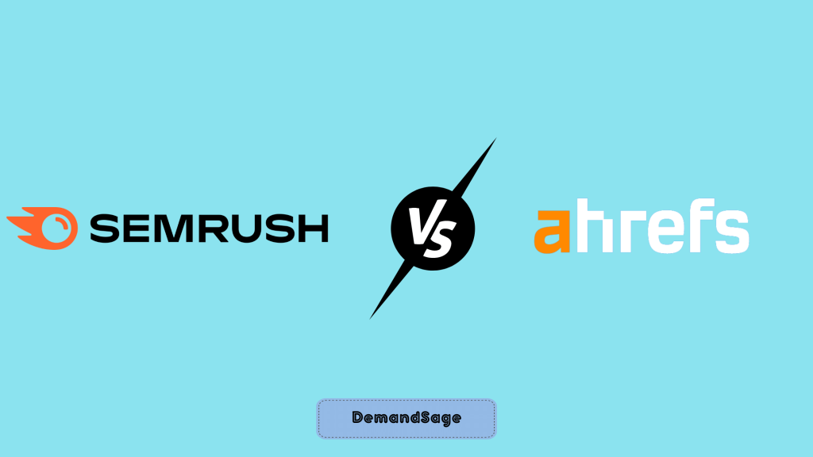
Daži fakti par mobilo SEO
SEO nozares vērtība 2023. gadā pārsniedz 50 miljardus USD.
Dabiskā/organiskā datplūsma ir atbildīga par 53% datplūsmas uz visām vietnēm.
Zīmoliem ar īpašu emuāru ir par 55% lielāks datplūsmas līmenis nekā tiem, kuriem tā nav.
75% cilvēku nemeklē Google informāciju tālāk par pirmo atvērto lapu
Pirmajai lapai Google meklēšanas rezultātos ir vidēji 32% klikšķu
Gandrīz 50% uzņēmumu apgalvo, ka SEO izmantošana būtiski palielina reklāmu rentabilitāti
86% cilvēku ignorē apmaksātās reklāmas.
Vairāk nekā puse (55%) no pasaules interneta trafika tiek iegūta, izmantojot viedtālruņus.
92% atslēgvārdu katru mēnesi veic mazāk nekā 10 meklējumu.
25% mazo uzņēmumu vietņu nav H1 taga.
Semrush un Ahrefs ir divi populārākie SEO rīki visā pasaulē.
Avots: Demandsage, 2023

Slide 12
Sociālo mediju mārketinga statistika
Populārākie sociālie mediji 2023.gadā
Sociālo mediju mārketinga sektora vērtība 2023. gada sākumā bija 223 miljardi USD.
Visā pasaulē ir vairāk nekā 4,26 miljardi sociālo mediju lietotāju .
Uzņēmumi sociālo mediju mārketingam atvēl aptuveni 15% no sava mārketinga budžeta.
Vairāk nekā 90% zīmolu veic sociālo mediju mārketingu.
Facebook reklāma ir vispopulārākā reklāmu programma visā pasaulē.
Gandrīz 86% uzņēmumu Facebook izmanto kā tās reklāmas platformu.
Tik Tok ir visstraujāk augošais sociālais medijs.
Sociālo mediju platforma | Ikmēneša aktīvie lietotāji
Facebook | 2,910 miljoni
Youtube | 2,562 milj
Whatsapp | 2000 miljoni
Instagram | 1,478 miljoni
WeChat | 1,263 miljoni
Tik Tok | 1000 miljoni
FB Messenger | 988 miljoni
Douyin | 600 miljoni
Tencent QQ | 574 miljoni
Sina Veibo | 573 miljoni
Avoti: DemandSage, WordStream, Meta, Bytedance, Wikipedia, Tik Tok, Influencer mārketinga centrs, Bloomberg, The verge, NY Times, 2023

Slide 13
Daži fakti par sociālo mediju platformām
Facebook statistika
Facebook ir 2,9 miljardi aktīvo lietotāju mēnesī un 1,9 miljardi aktīvo lietotāju. Tas ir visvairāk izmantotais sociālais medijs uz planētas.
37% pasaules iedzīvotāju izmanto Facebook
Indija ir valsts, kurā ir visvairāk Facebook lietotāju, un to izmanto vairāk nekā 330 miljoni cilvēku.
Dienvidāzija ir reģions ar visvairāk Facebook lietotāju – 456,8+ miljoni.
56,8% Facebook lietotāju ir vīrieši, bet 43,2% ir sievietes.
Facebook reklāmu sasniedz 2,14 miljardus.
27% pasaules iedzīvotāju redz Facebook reklāmas.
Facebook reklāmu auditorijas vidējais vecums ir 31 gads.
Cilvēki vecumā no 25 līdz 34 gadiem veido lielāko daļu Facebook auditorijas ar vairāk nekā 643 miljoniem lietotāju.
Vairāk nekā 98% Facebook auditorijas piesakās platformā, izmantojot mobilos tālruņus.
Instagram statistika
Instagram mēnesī ir 2 miljardi aktīvo lietotāju un vairāk nekā 500 miljoni ikdienas aktīvo lietotāju
Instagram auditorijā 50,7% ir vīrieši un 49,3% sievietes.
Katru mēnesi 2 miljardi cilvēku mijiedarbojas ar Instagram stāsta funkciju.
Instagram ir ceturtā visvairāk izmantotā sociālo mediju platforma ar 2 miljardiem MAU.
Tiek lēsts, ka Instagram ir aptuveni 95 miljoni (9,5%) robotu kontu.
Indijā dzīvo lielākā daļa Instagram lietotāju – 230,25 miljoni.
Vidējais lietotājs Instagram pavada 30 minūtes.
Krištianu Ronaldu ir visvairāk sekotājs Instagram ar 457 miljoniem sekotāju.
TikTok statistika
Tik Tok ir sestais populārākais sociālais tīkls pasaulē ar 1 miljardu aktīvo lietotāju
57% Tik Tok lietotāju ir sievietes un 43% ir vīrieši.
Tiek prognozēts, ka Tik Tok līdz 2023. gada sākumam būs 1,5 miljardi aktīvo lietotāju
20,83% interneta lietotāju visā pasaulē piekļūst Tik Tok
Platformā katru dienu tiek skatīts vairāk nekā 1 miljards videoklipu.
Tik Tok reklāmas sasniedzamība ir 885 miljoni.
YouTube statistika (2023)
2023. gadā vietnē Youtube ir vairāk nekā 2,5 miljardi aktīvo lietotāju mēnesī.
Youtube ir pasaulē lielākā video koplietošanas platforma un otrais lielākais sociālais medijs.
52% interneta lietotāju visā pasaulē piekļūst youtube vismaz reizi mēnesī.
Vairāk nekā 122 miljoni lietotāju katru dienu apmeklē YouTube, izmantojot tās vietni un lietotnes.
Visvairāk Youtube lietotāju ir Indijā – 467 miljoni.
53,9% no Youtube auditorijas ir vīrieši. 46,1% ir sieviešu auditorija.
Katru dienu cilvēki vietnē Youtube skatās 1 miljardu stundu video.
Lielākā daļa Youtube lietotāju ir vecumā no 25 līdz 34 gadiem.
Youtube ir otrā ietekmētāju izvēles platforma. Instagram ir pirmais.

